Slide 1
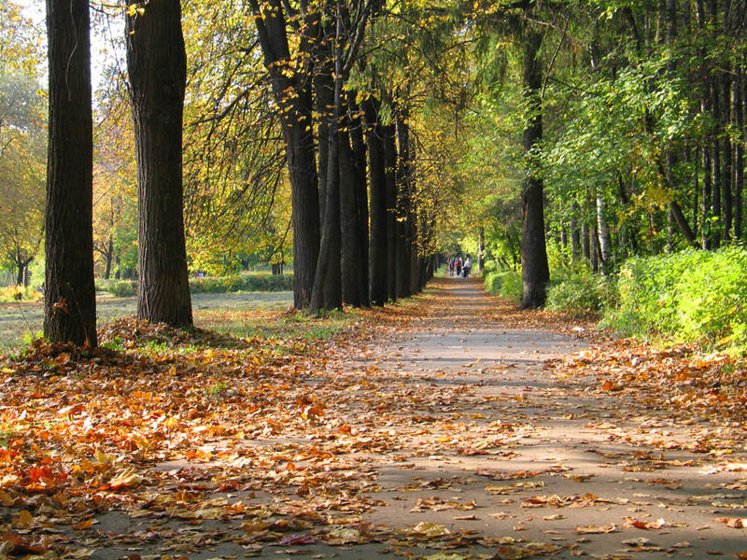
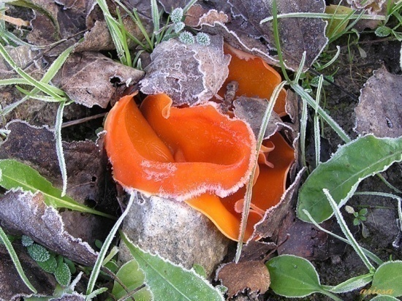
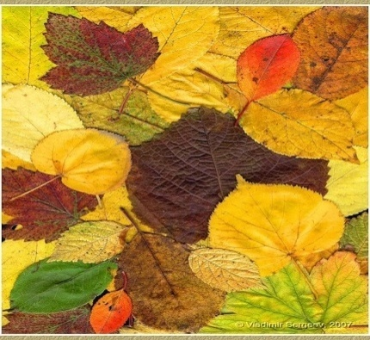
УРОК ТЕХНОЛОГИИ
3 КЛАСС
« ДАРЫ ОСЕННЕГО ЛЕСА»
(аппликация из природного материала)
УЧИТЕЛЬ НАЧАЛЬНЫХ КЛАССОВ
МОУ СОШ С/П «ПОСЁЛОК МОНГОХТО»
ИГНАТОВА А.В.

Slide 2
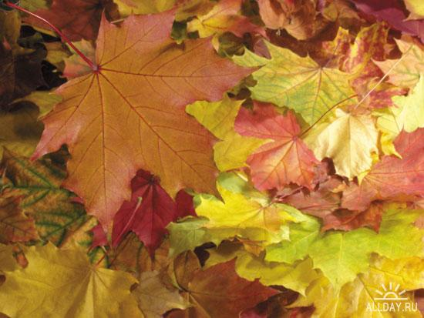

Организация рабочего места

Slide 3
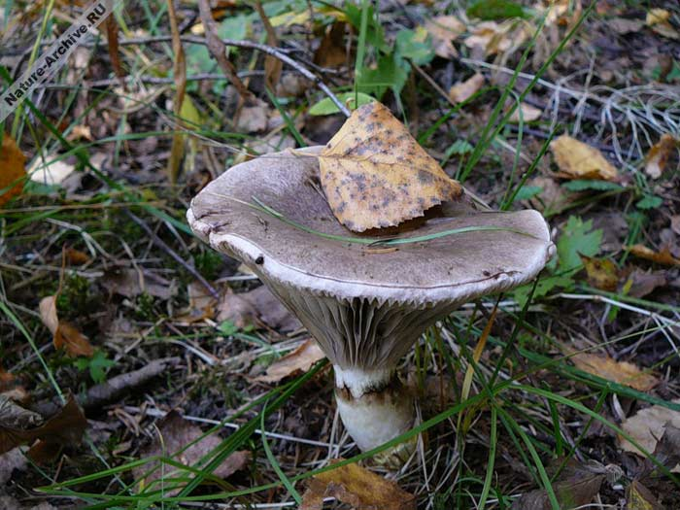
загадка
        Под сосною у дорожки
        Кто стоит среди травы?
        Ножка есть, но нет сапожка
        Шляпка есть – нет головы.

Slide 4
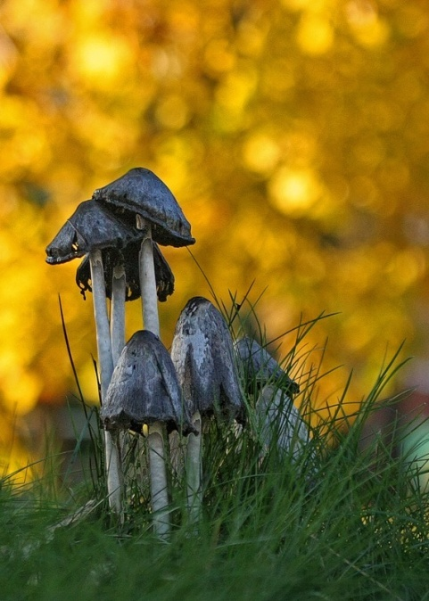
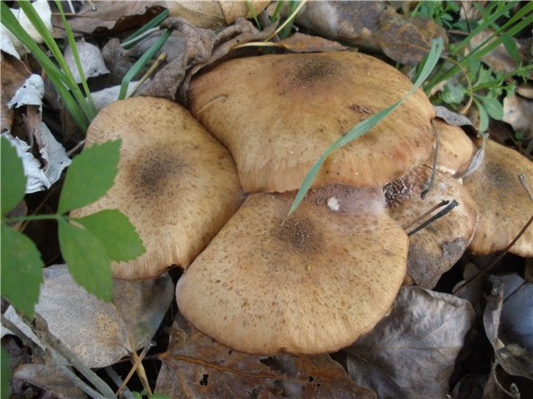
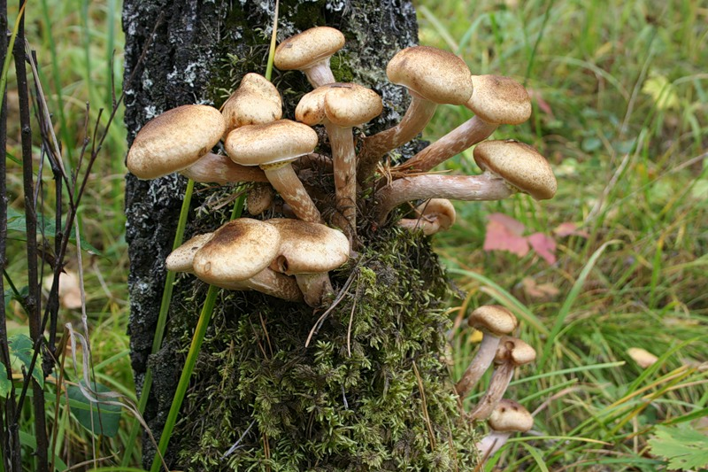
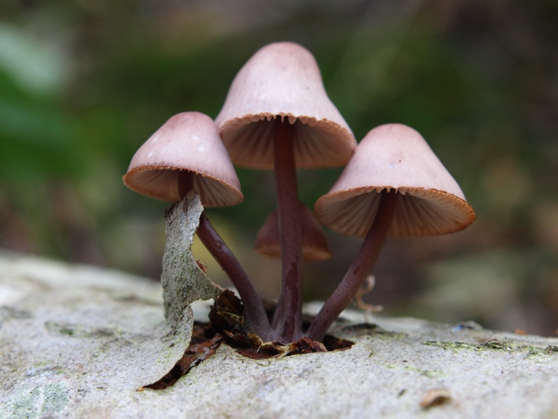
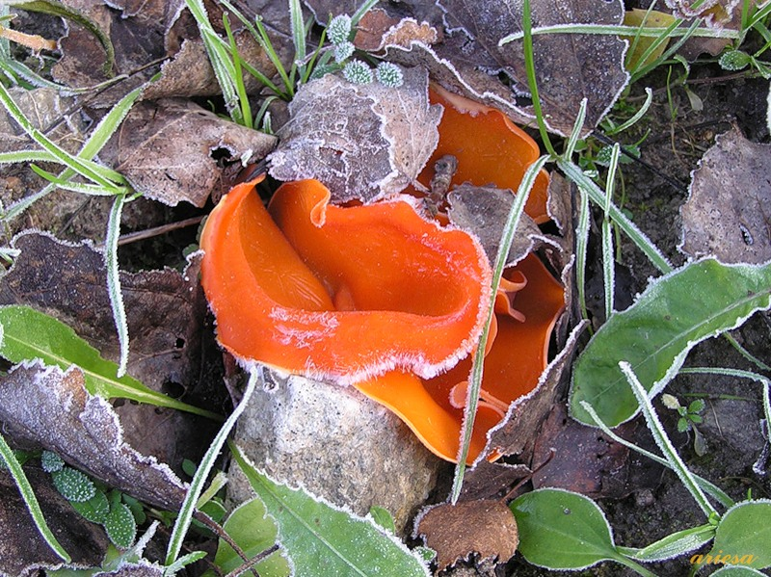
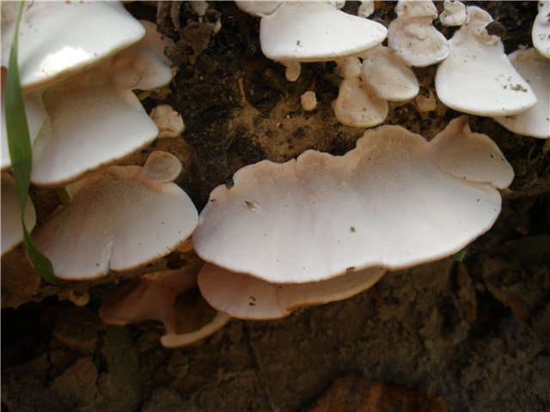
РАЗНООБРАЗИЕ ГРИБОВ

Slide 5
Физминутка
Видим, скачут по опушке
Две весёлые лягушки,
Прыг – скок, прыг – скок,
Прыгать с пятки на носок.
Птичка в воздухе летала,
Птичка крыльями махала
Полетела вправо, влево
И на ветку тихо села.

Slide 6
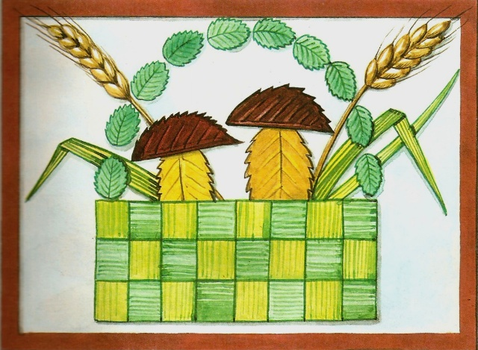
Анализ образца

Slide 7
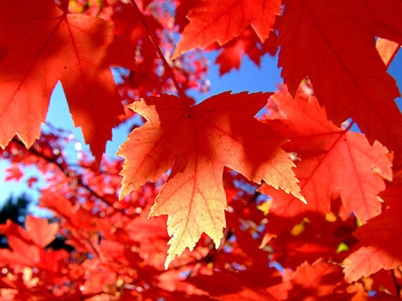
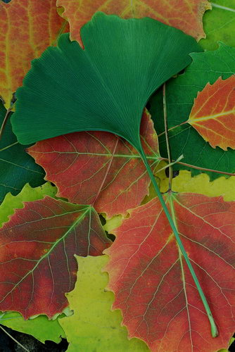
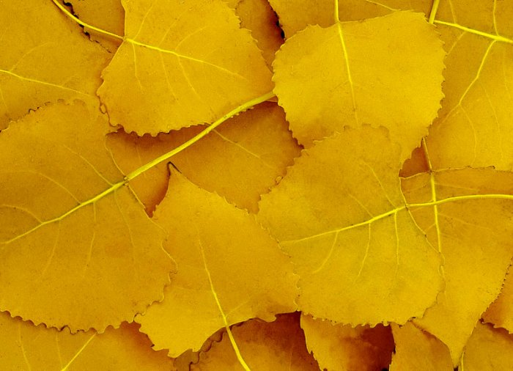
ВИДЫ ЛИСТЬЕВ

Slide 8
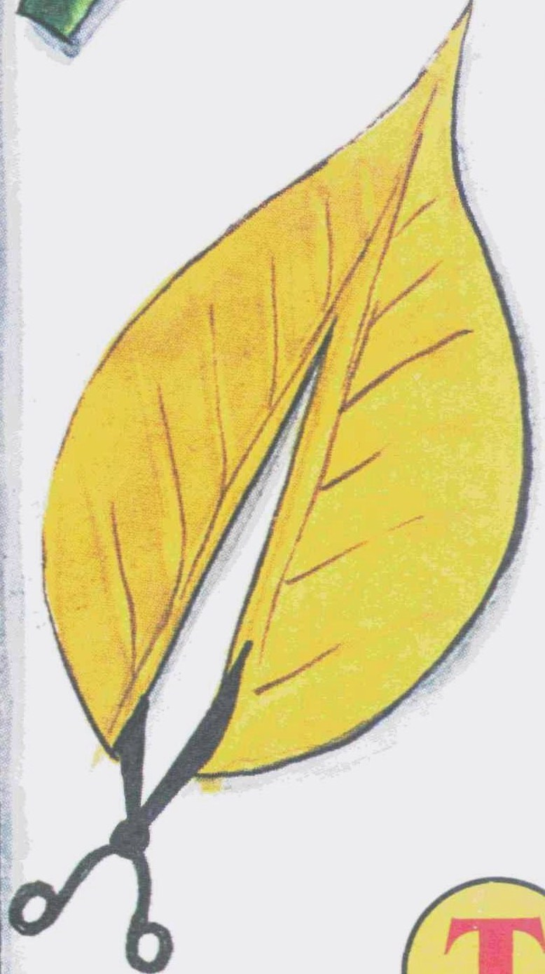

Slide 9
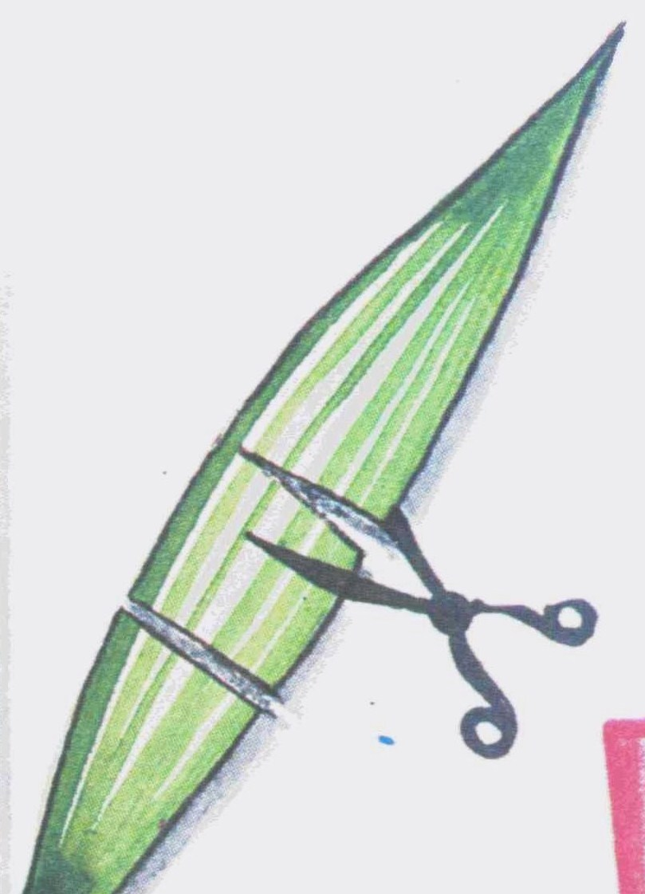

Slide 10
ЗРИТЕЛЬНАЯ Гимнастика
Глазки крепко закрываем,
Дружно до пяти считаем.
Открываем. Поморгаем
И работать продолжаем.

Slide 11
Гимнастика для пальчиков
Две весёлые лягушки
Ни минуты не сидят.
Ловко прыгают подружки
Только брызги вверх летят.

Slide 12
Порядок выполнения работы
Выбрать материалы, нужные для работы.
Подобрать фон.
Разрезать лист круглой формы пополам ножницами.
Разрезать на равные кусочки траву для корзинки.
Разложить на картонном основании детали аппликации.
Приклеить детали.
Дать время для высыхания клея.

Slide 13
Итог урока
ВЫСТАВКА И ОБСУЖДЕНИЕ РАБОТ

